Slide 1
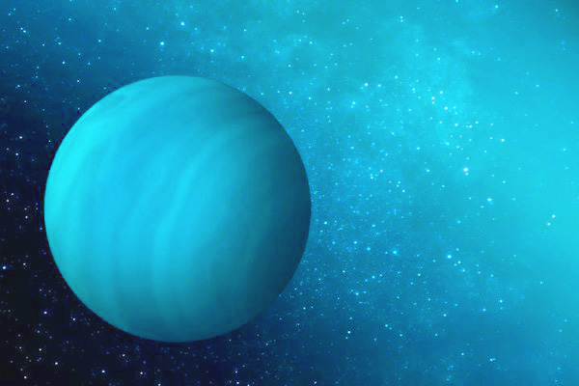
Уран - седьмая планета от Солнца. Уран - самая голубая (бирюзовая)планета. Самая холодная планета Солнечной системы. Уран – опрокинутая планета. Г.Тамбов д/с «Радуга» воспитатель Тафинцева Н.А.

Slide 2
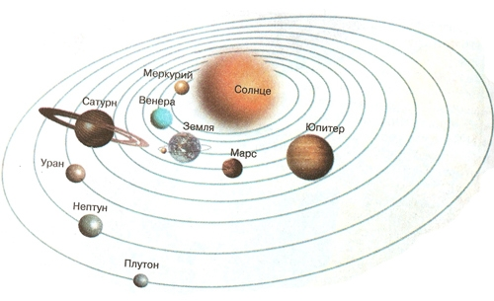
Уран - седьмая планета от Солнца. Полный оборот вокруг Солнца Уран совершает за 84 года.

Slide 3
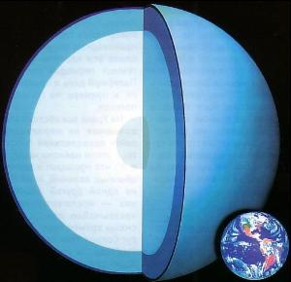
Уран > Земли в четыре (4) раза и тяжелее в четырнадцать с половиной (14,5) раз.

Slide 4
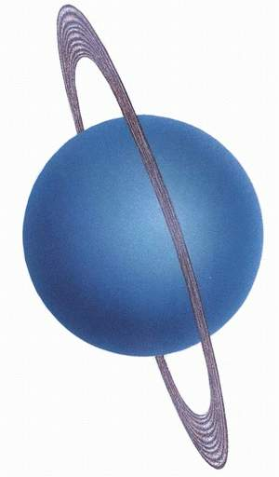
Уран единственная и неповторимая из всех планет Солнечной системы, вращение которой происходит в лежачем положении. Ее ось находится под наклоном к орбите более чем на девяносто градусов. Уран называют опрокинутой планетой. Такое положение планеты Уран может быть следствием ее столкновения в незапамятные времена с громадным астероидом.

Slide 5
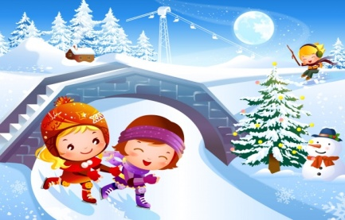
Очень интересна на Уране смена времен года. 42 земных года на Южном полюсе продолжается лето, при этом солнце не заходит вообще. Следующие 42 года господствует зима с постоянной ночью (–224 С). Осенью и весной светило появляется на небосклоне каждые девять часов.

Slide 6
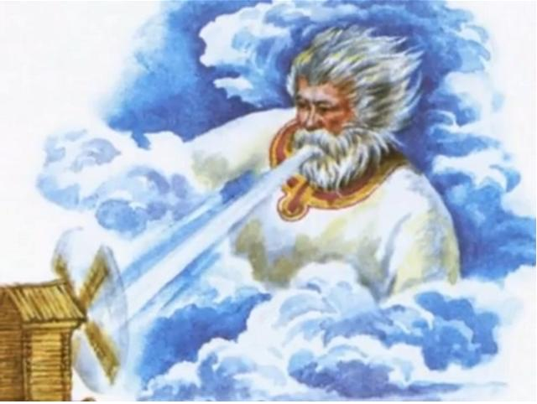
До двух тысяч километров в час ( 2000 км/ч) разгоняются ураганные ветра на Уране , что в десятки раз превосходит силу земных ураганов. В августе 1980 года на Земле был ураган Аллен. Скорость ветра в наивысшей точке своего развития была 310 километров в час. Скорость ветра: на Уране 2000 км/ч на Земле 310 км/ч

Slide 7
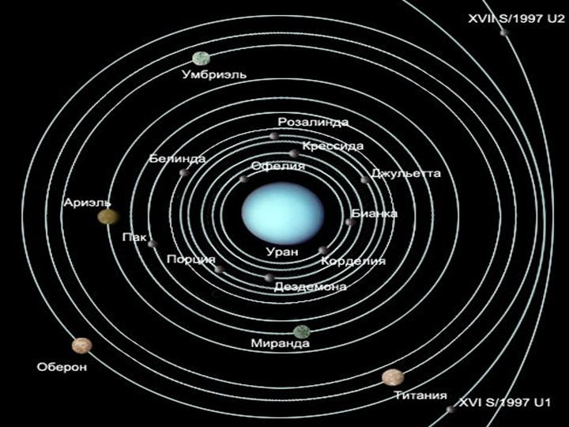
У Урана 27 спутников, которые состоят из горных пород вперемешку со льдом.

Slide 8
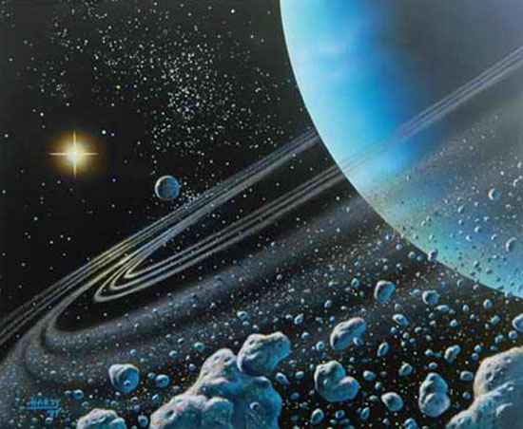
В кольцевую систему планеты Уран входят 13 колец - цветом похожи на уголь.

